Slide 1
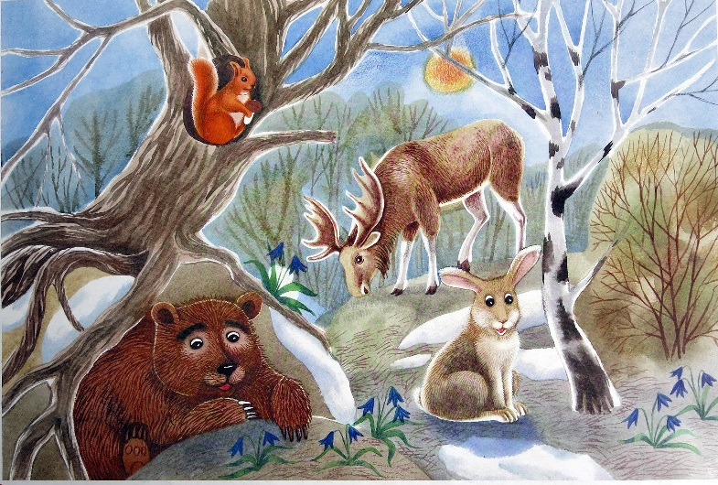
Изменения в жизни диких животных весной
Володченкова Д.А.
г. Зеленогорск

Slide 2
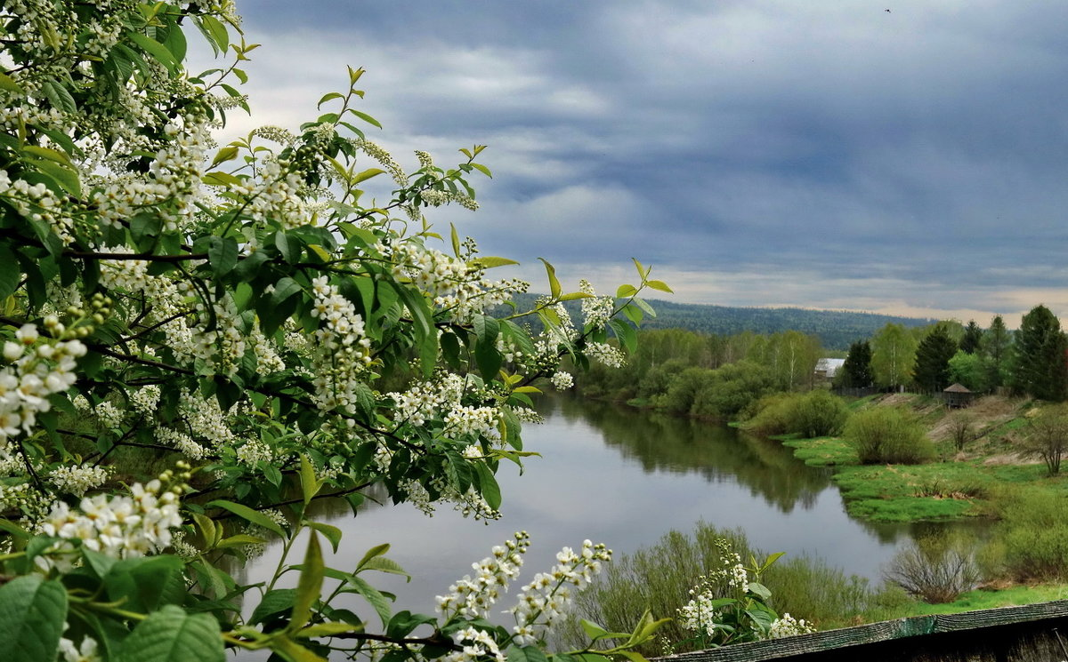
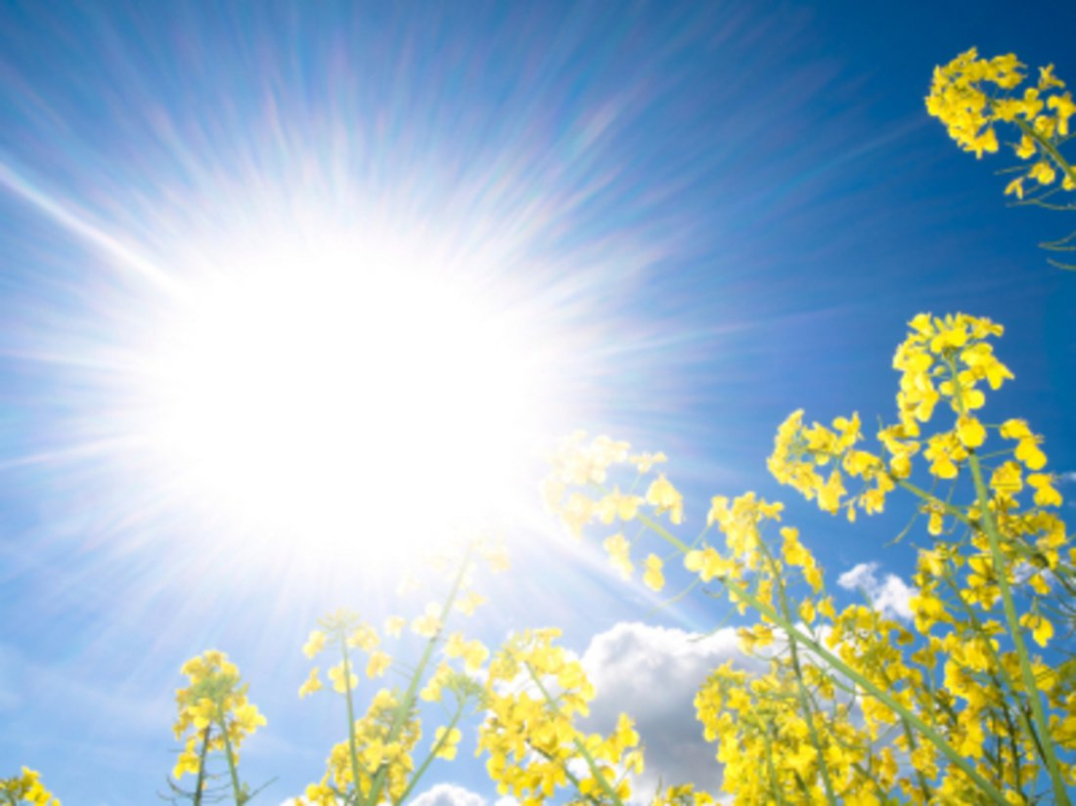
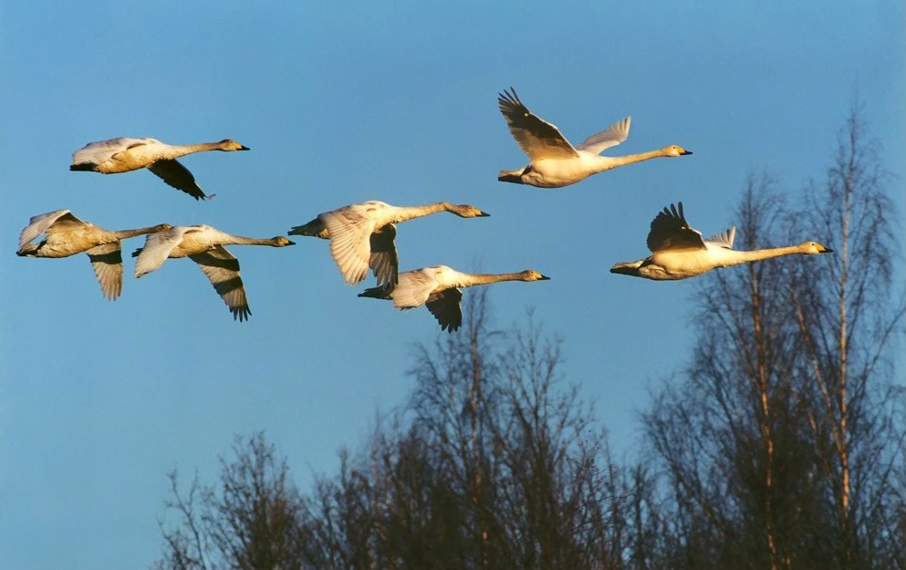
Пришла весна: растаял снег, солнце стало светить ярче, прилетели птицы, выросла трава.

Slide 3
Весной происходят перемены в жизни животных

Slide 4
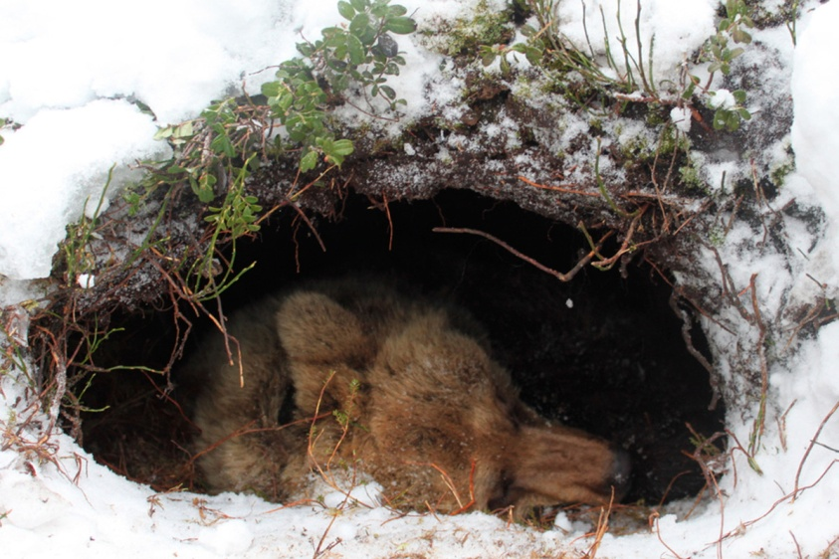
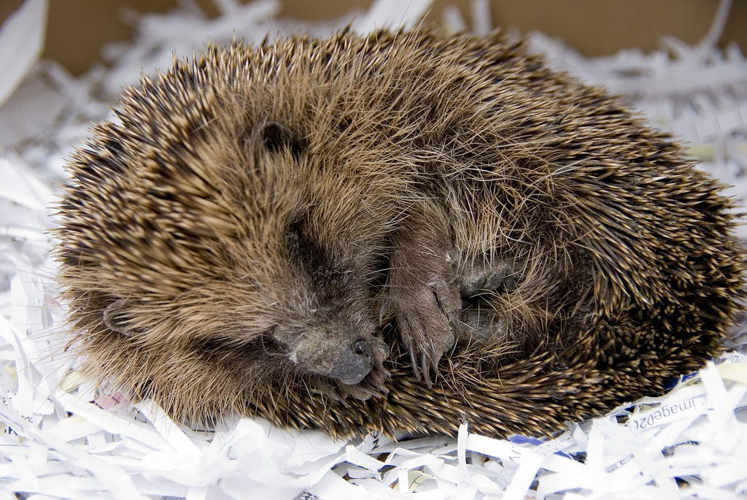
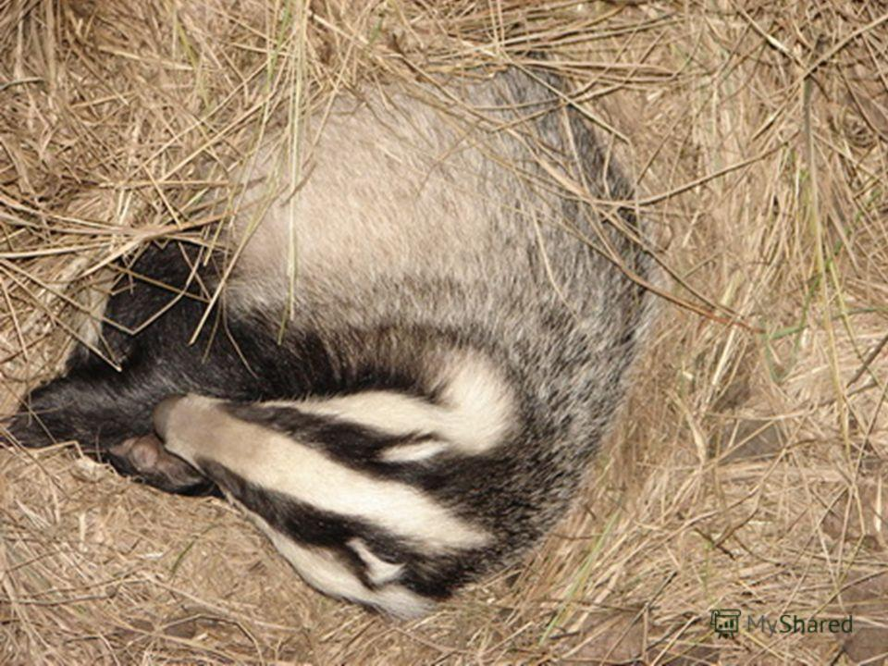
Пробуждение от зимней спячки

Slide 5
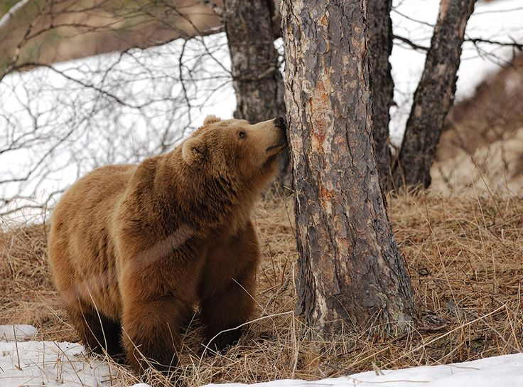
Просыпается медведь

Slide 6
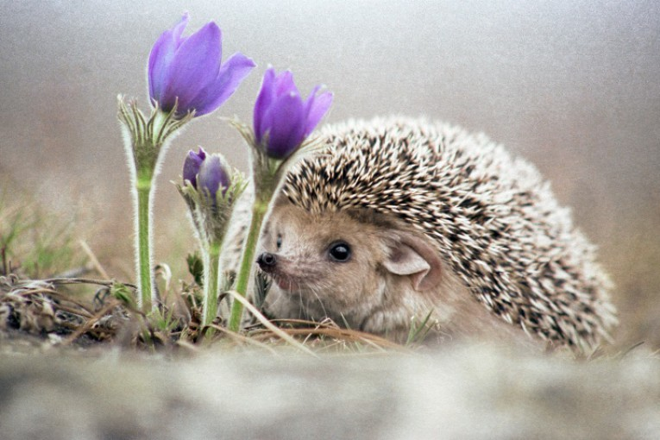
Просыпается еж

Slide 7
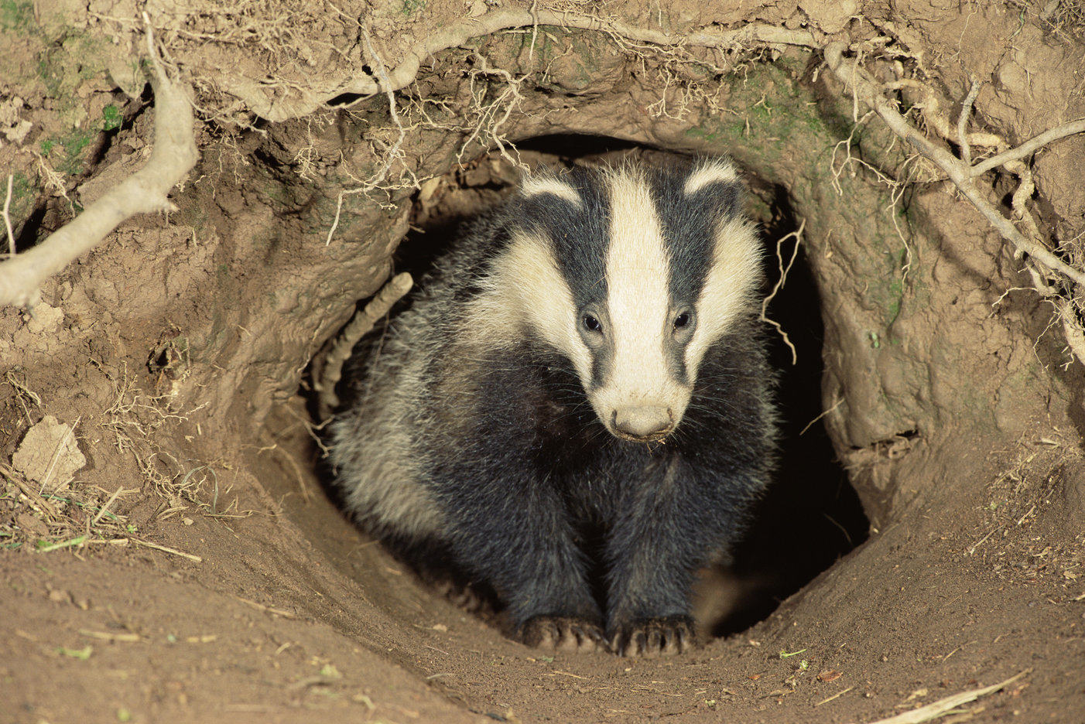
Просыпается барсук

Slide 8
Дикие животные,
после пробуждения от зимней спячки,
начинают искать себе пропитание.

Slide 9
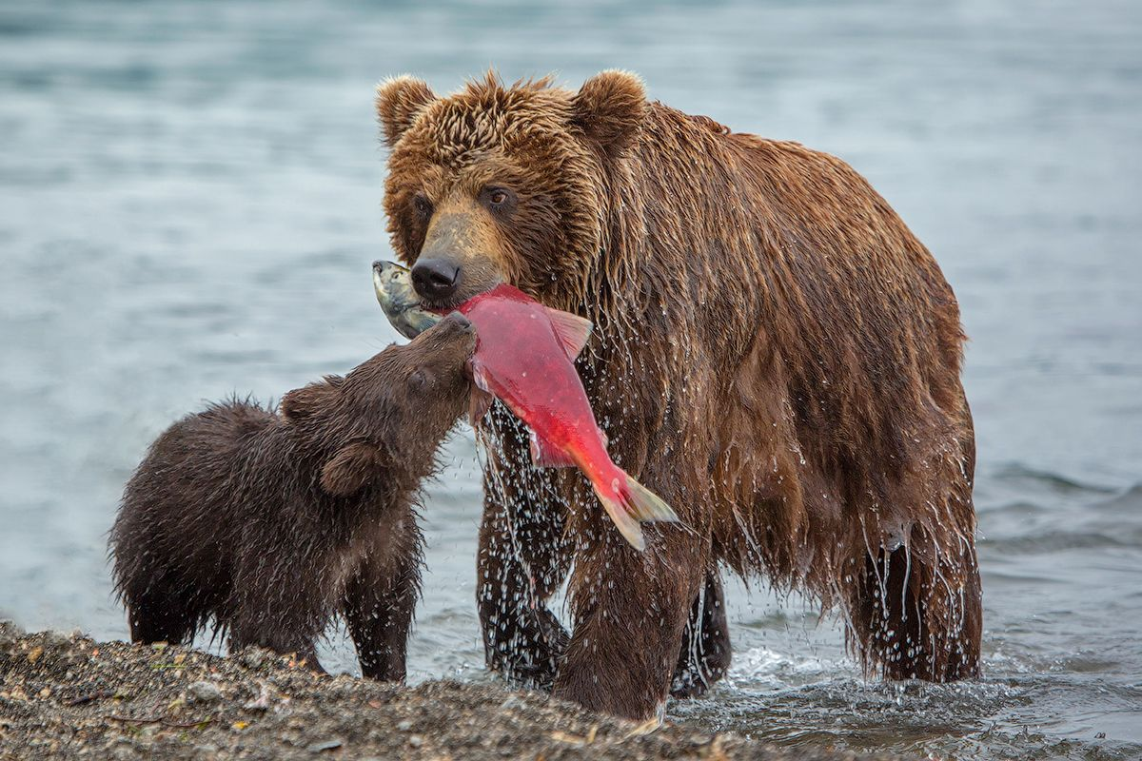
Медведь ловит рыбу, так же питается личинками насекомых, клубнями растений, ягодами, которые сохранились под снегом.

Slide 10
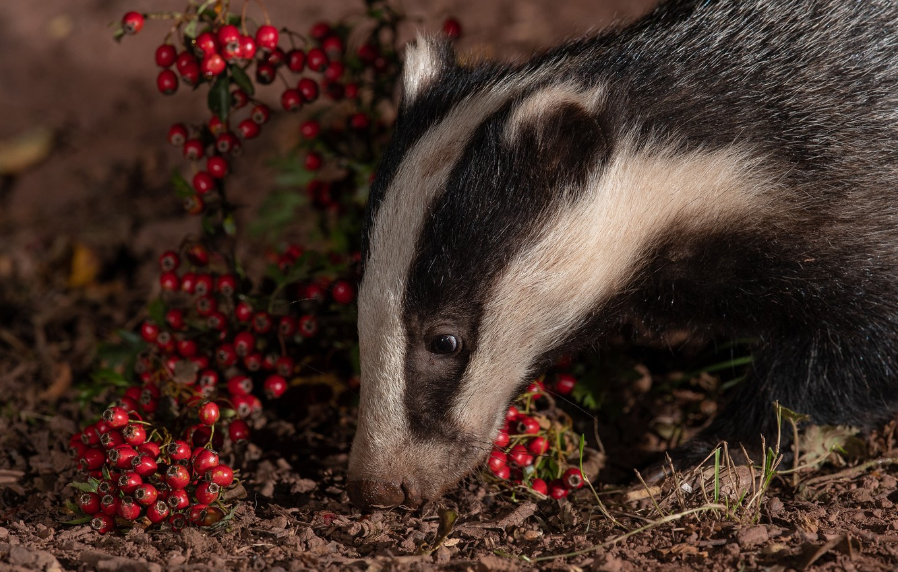
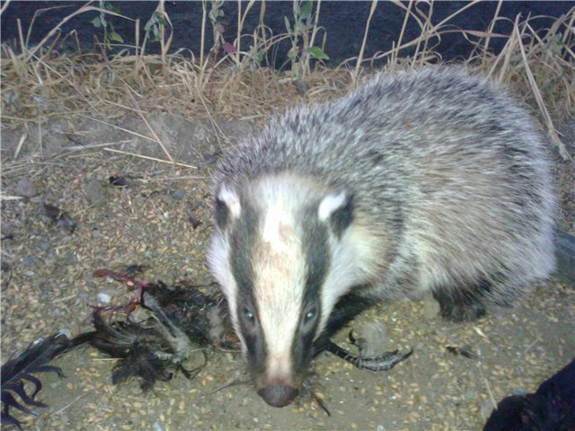
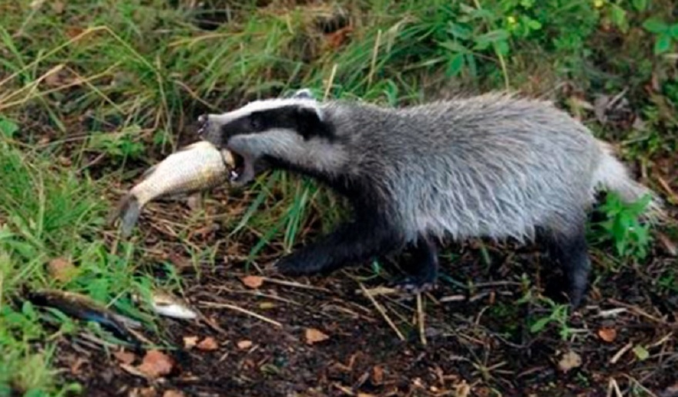
Барсук охотится на птиц, грызунов, ящериц, ловит рыбу, ищет прошлогодние ягоды.

Slide 11
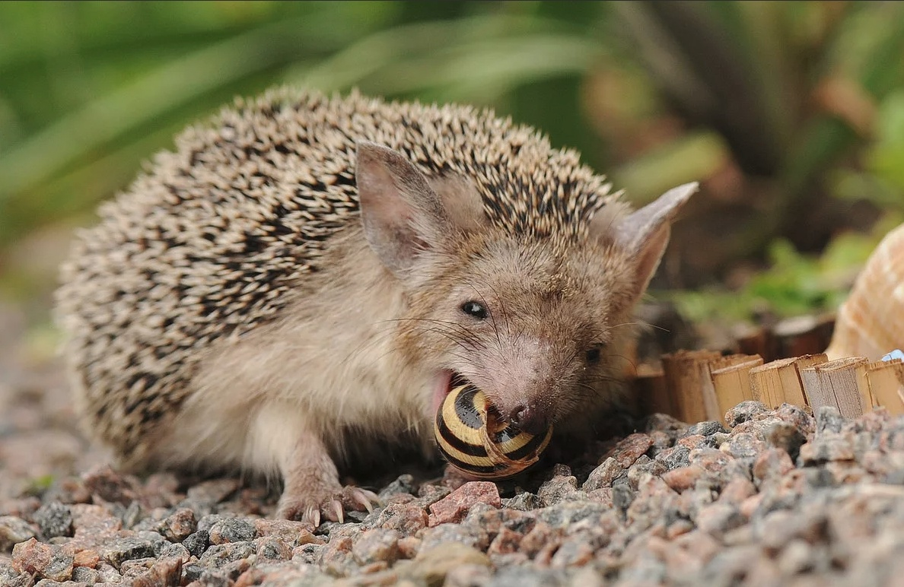
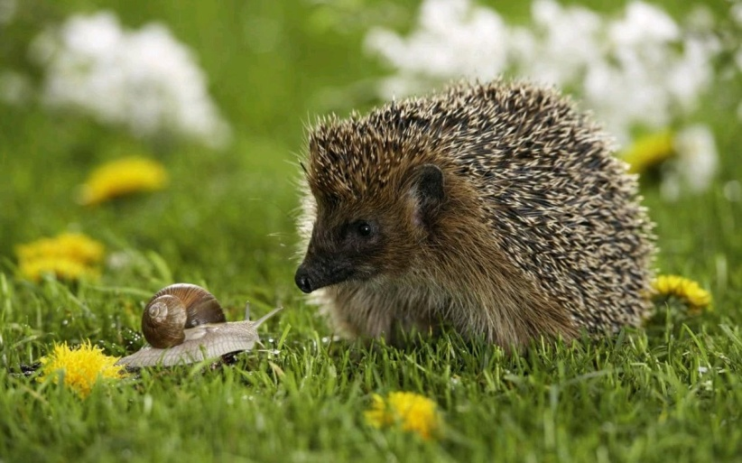
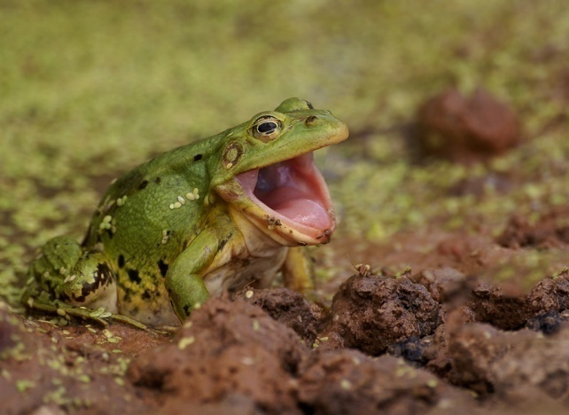
Еж отправляется на поиски личинок, улиток, лягушек.

Slide 12
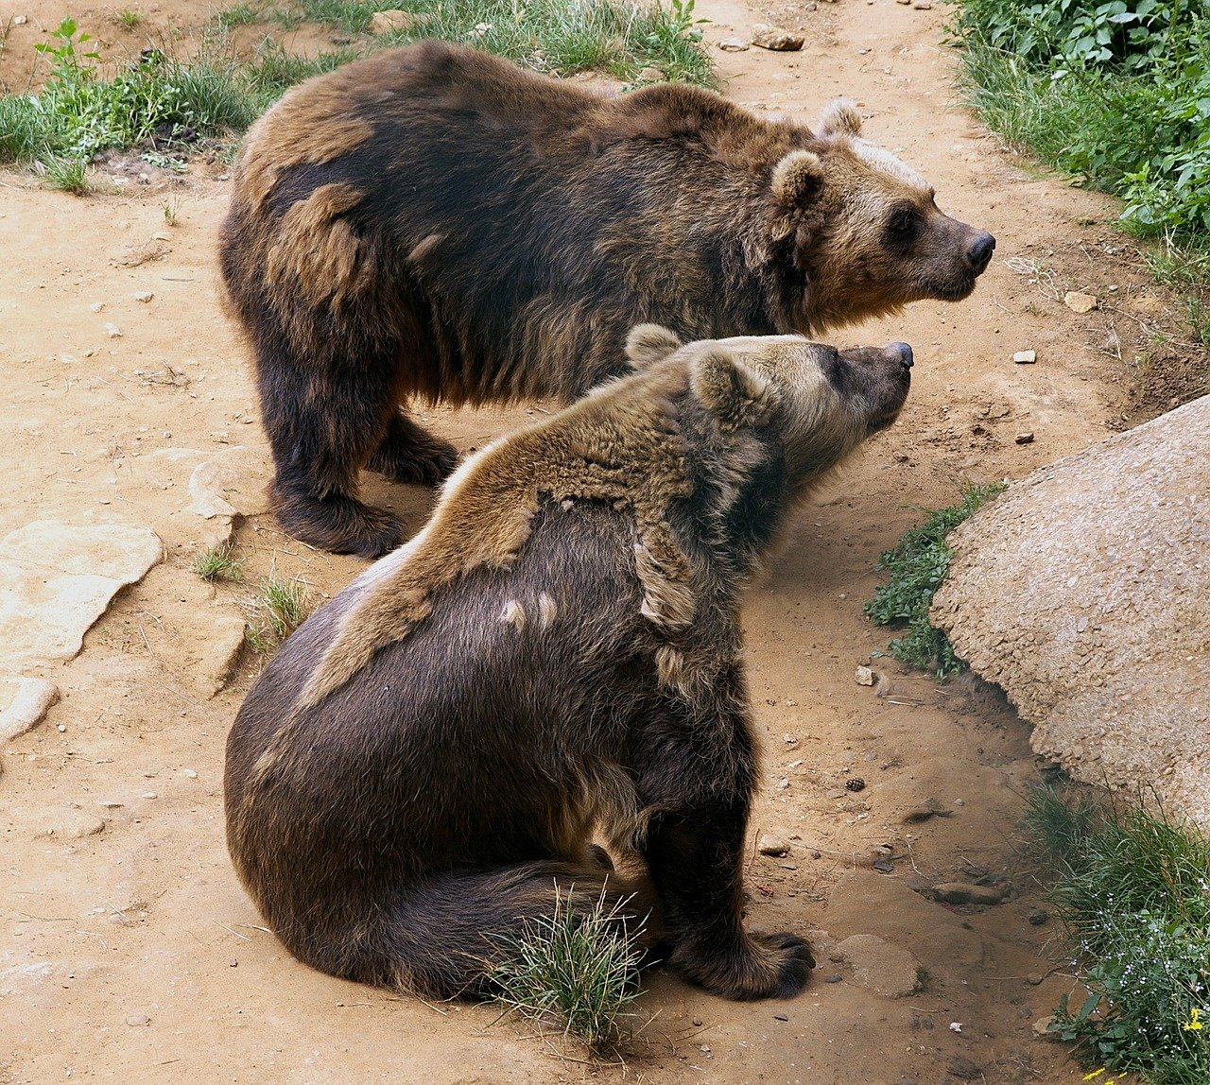
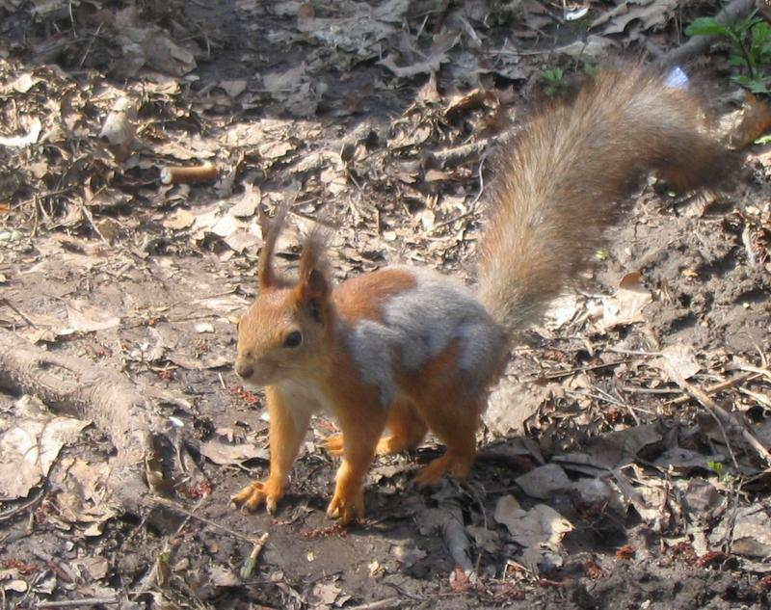
Дикие животные весной линяют

Slide 13
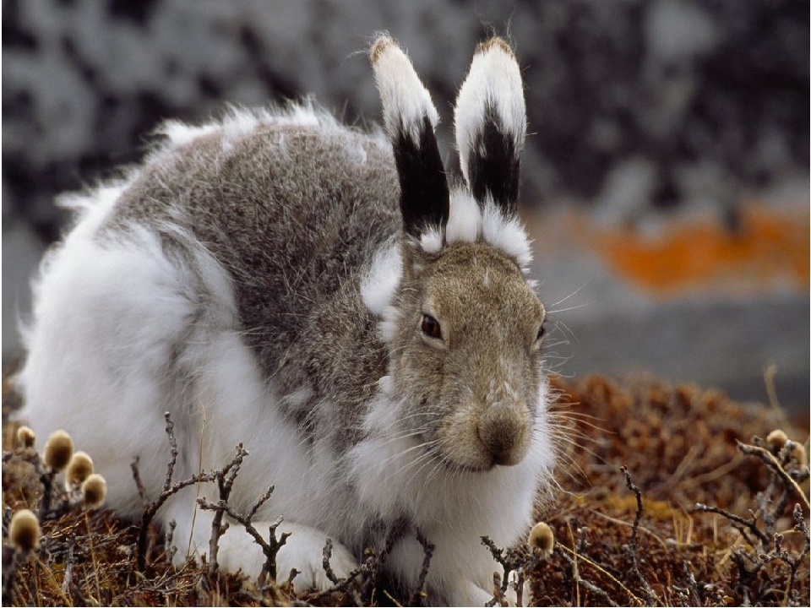
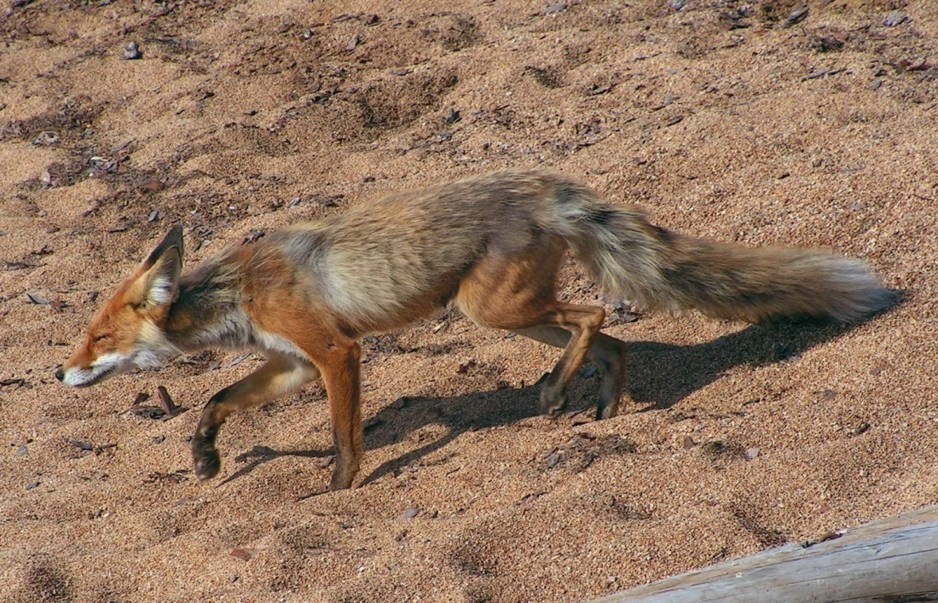
Линяющие животные
имеют жалкий неряшливый вид,
т.к. выпадающая шерсть сбивается в клочья и комками висит на боках.

Slide 14
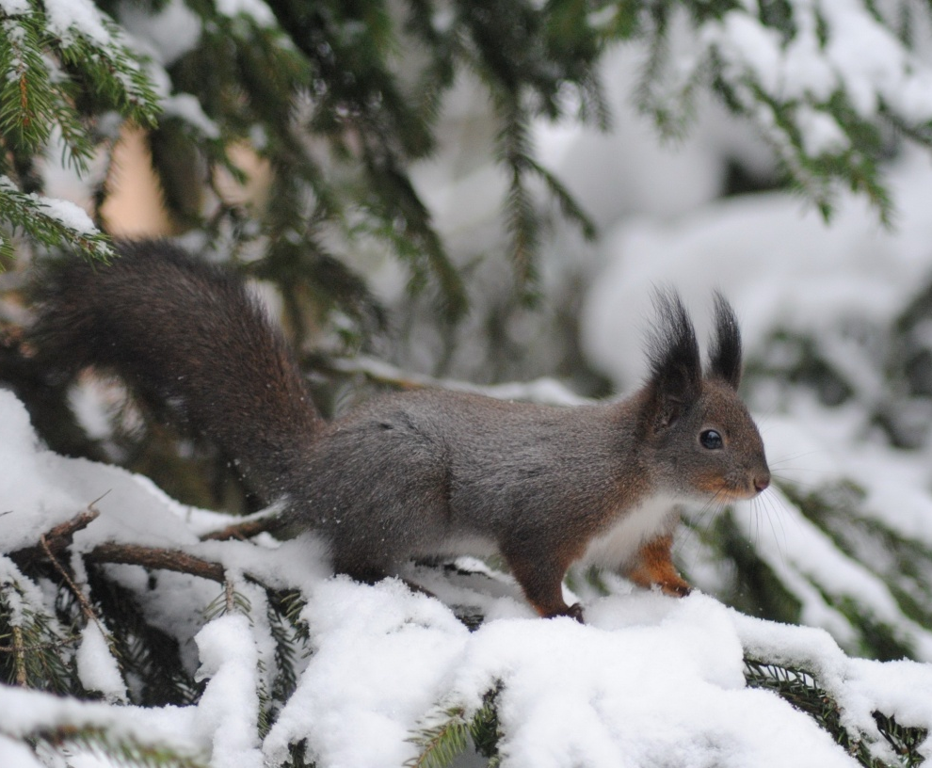
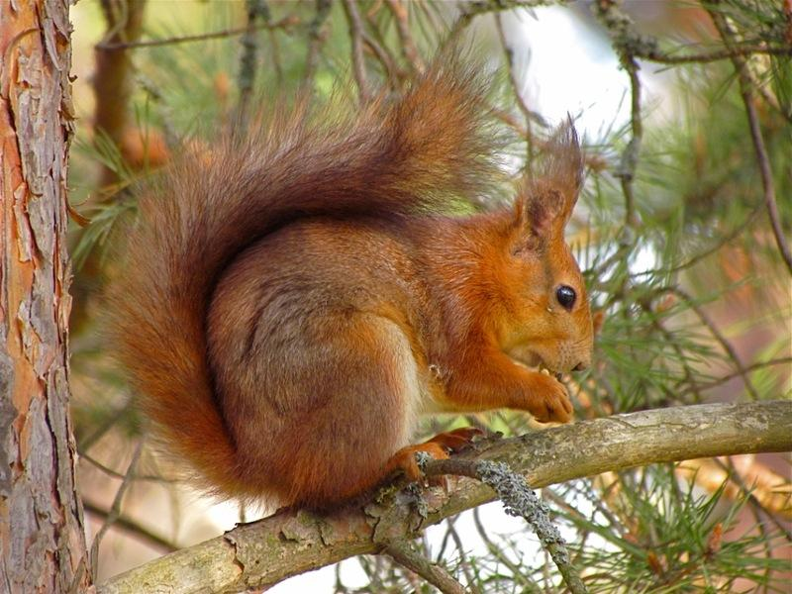
Весной некоторые дикие животные меняют окраску
своей шерсти
Белка зимой была серой, а теперь стала рыжей

Slide 15
Заяц зимой был белым, а теперь стал серым

Slide 16
Весной у диких животных
появляются детеныши

Slide 17
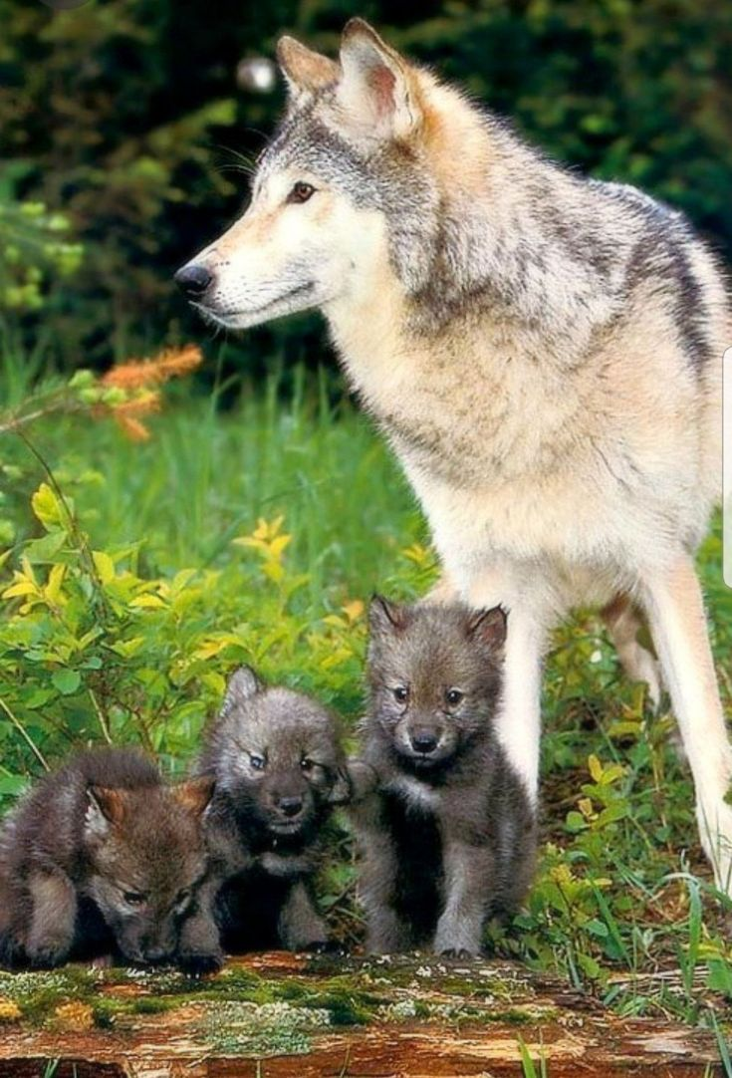
У волка - волчата

Slide 18
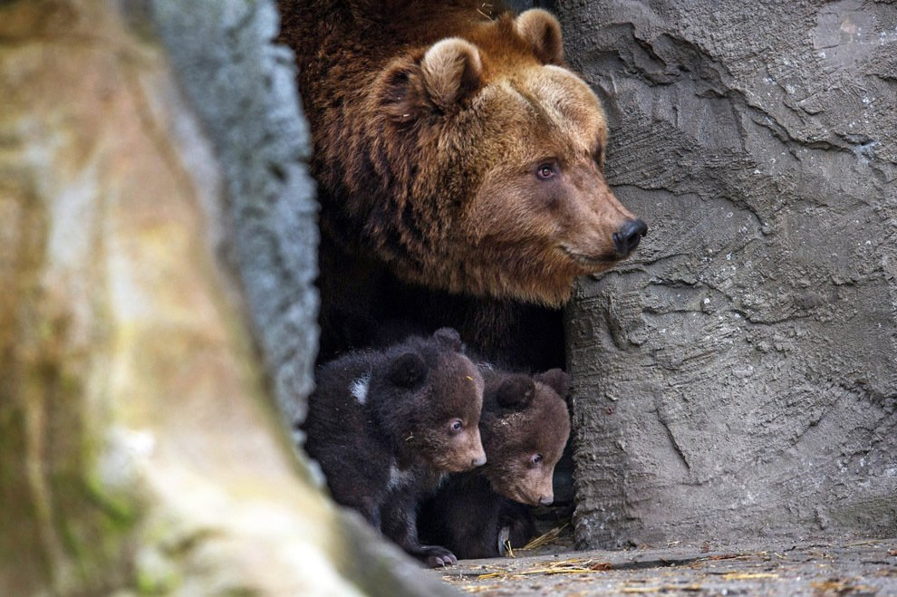
У медведя - медвежата

Slide 19
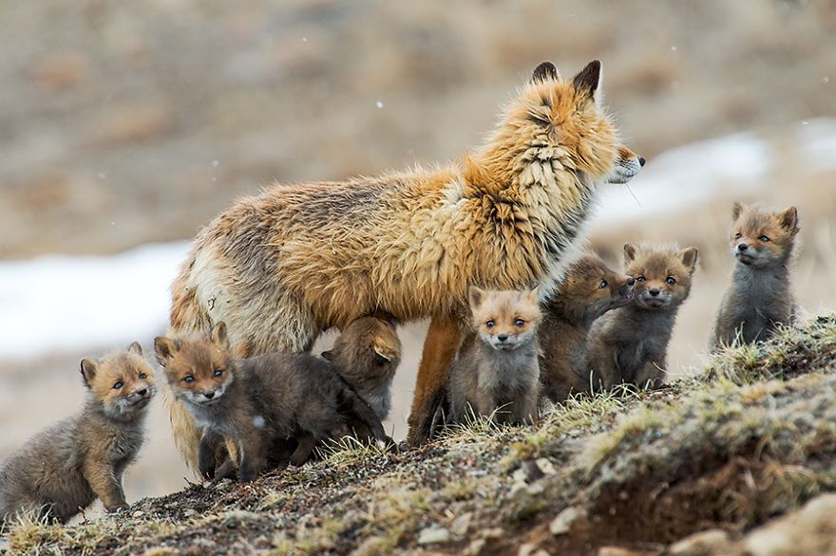
У лисы - лисята

Slide 20
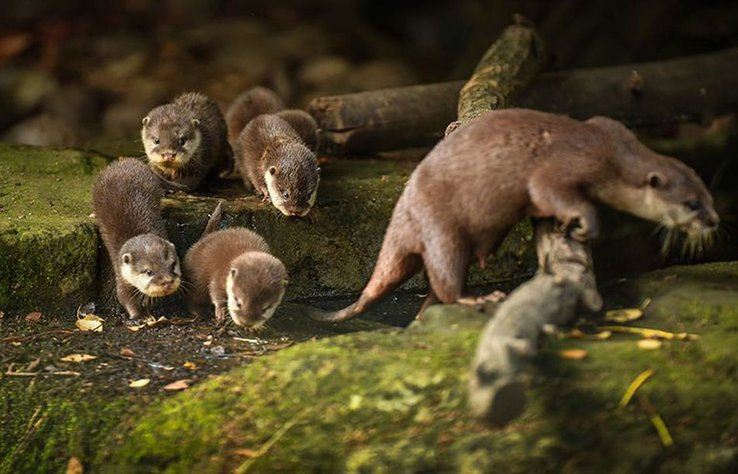
У бобра - бобрята

Slide 21
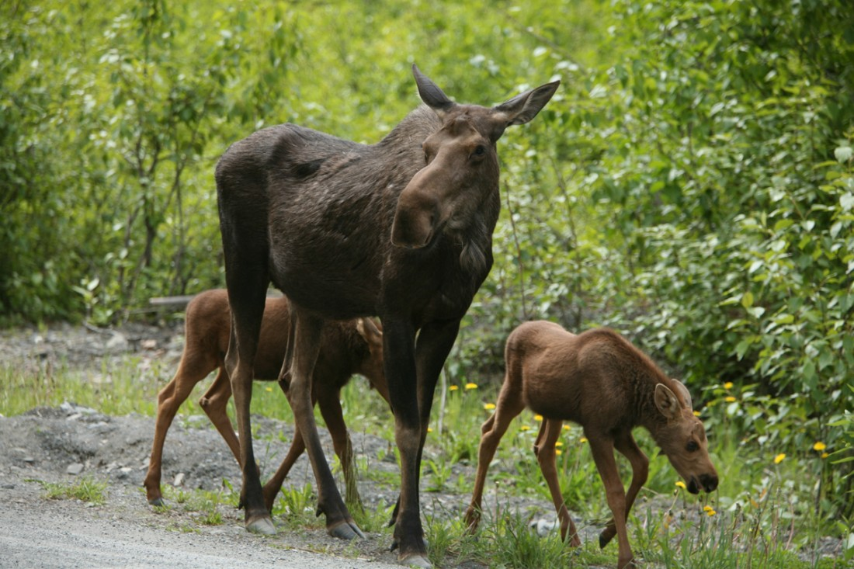
У лося - лосята

Slide 22
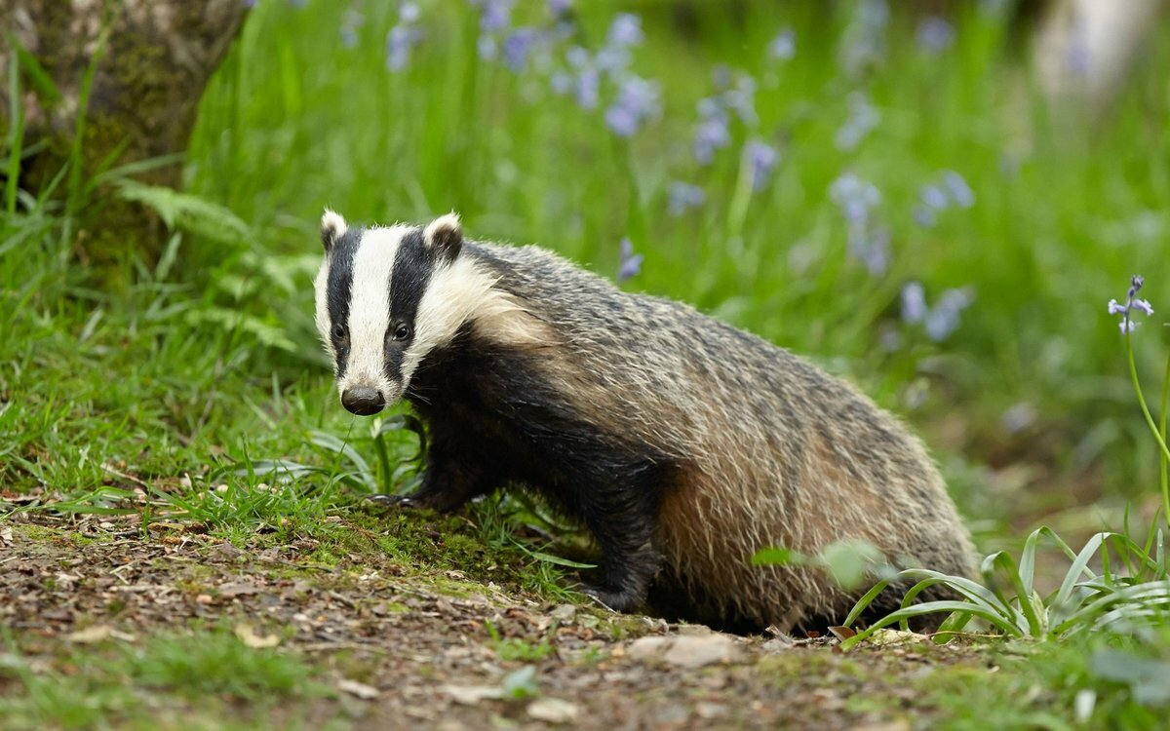
У барсука - барсучата

Slide 23
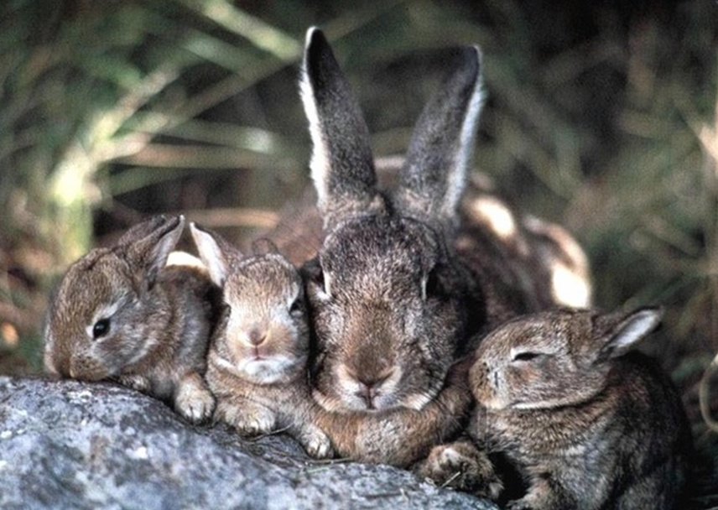
У зайца - зайчата

Slide 24
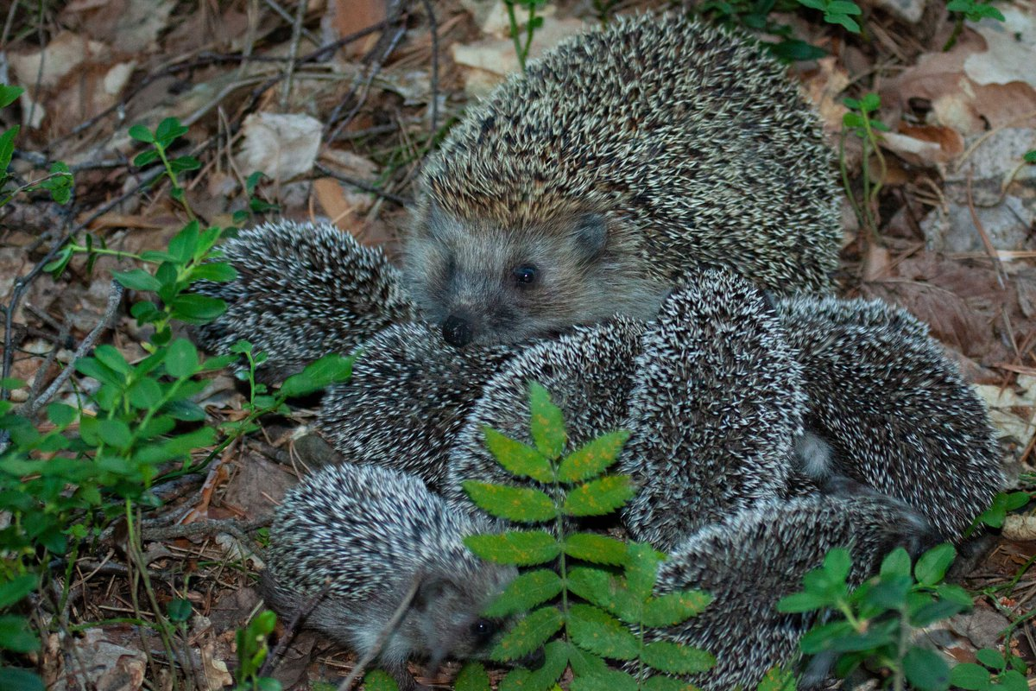
У ежа - ежата

Slide 25
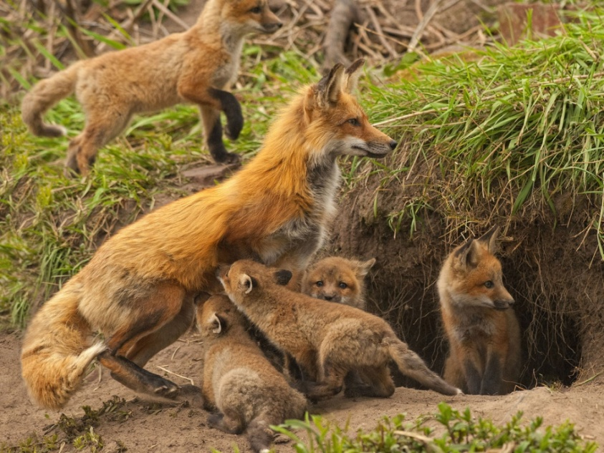
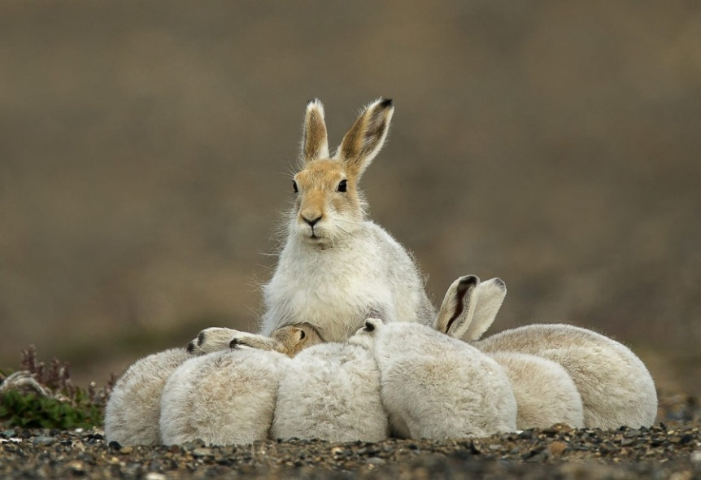
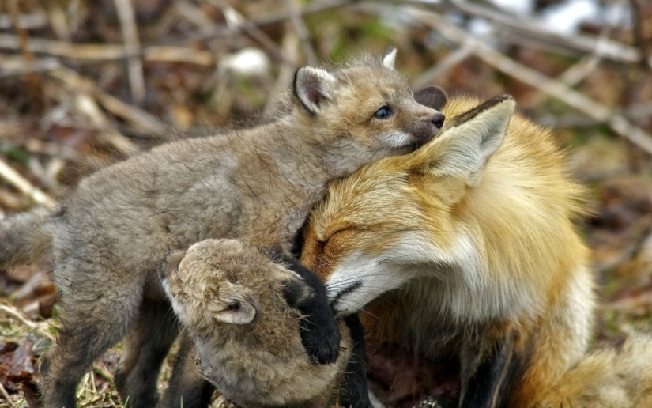
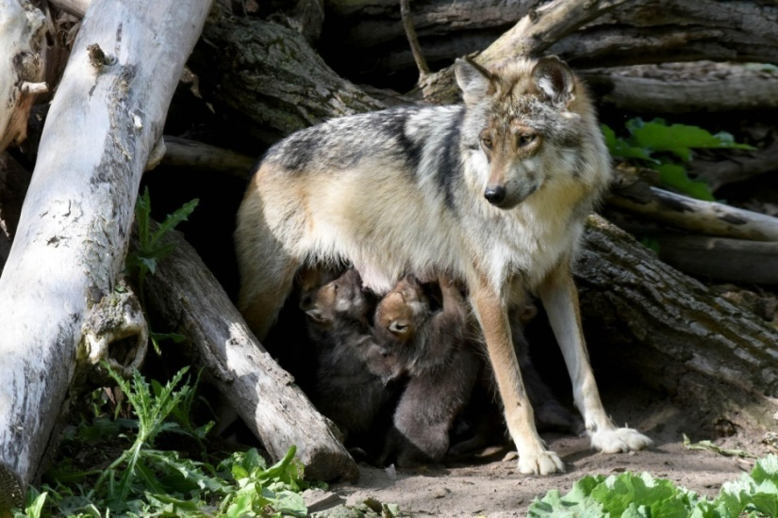
Мамы-звери кормят детенышей своим молоком, обогревают своим телом, ухаживают.

Slide 26
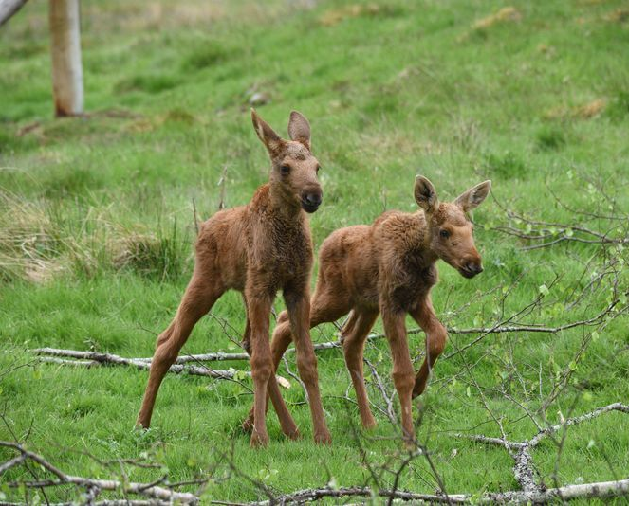
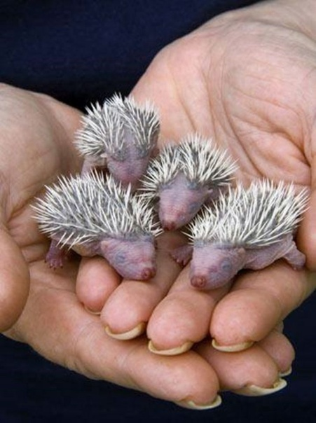
Детеныши диких животных
маленькие, слепые, беззащитные

Slide 27
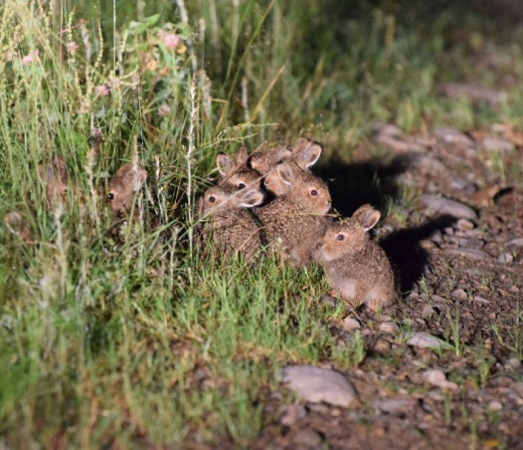
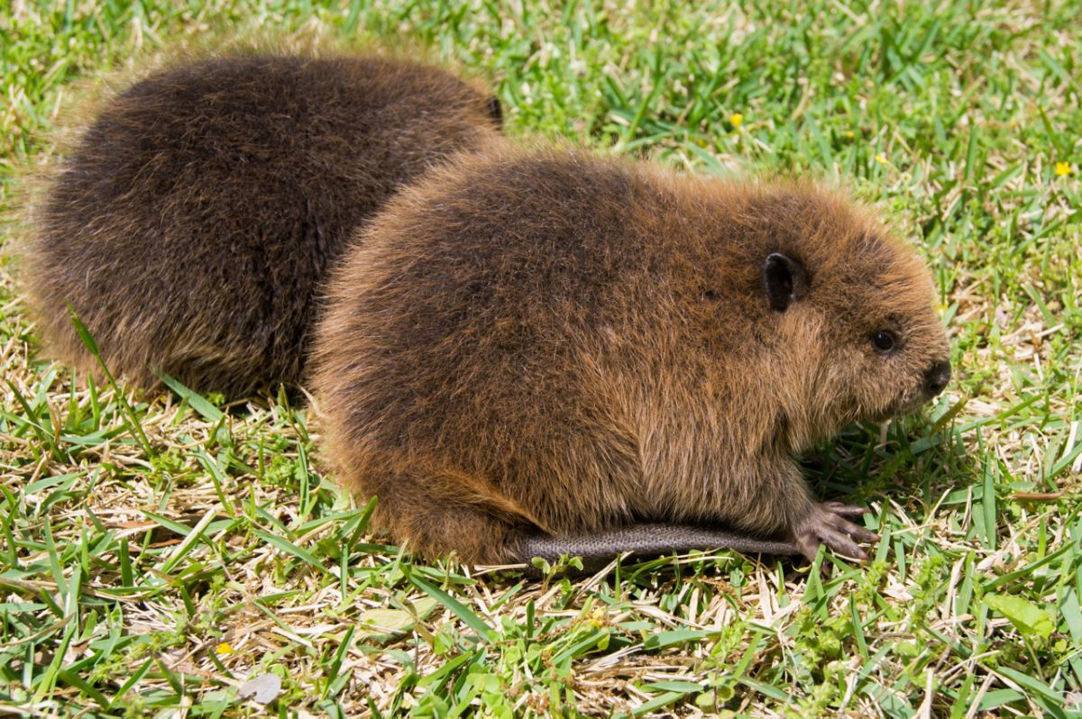
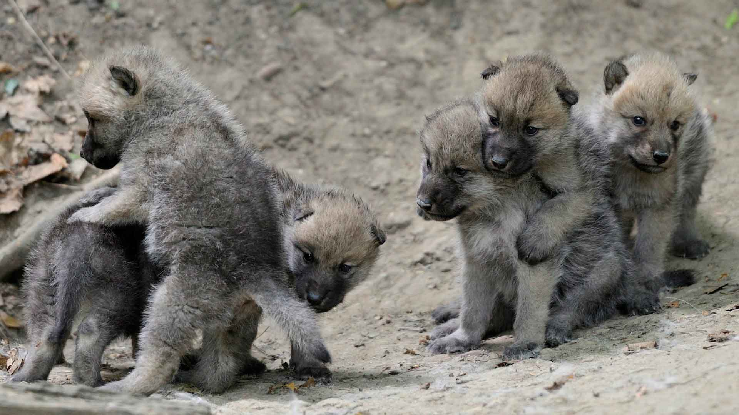
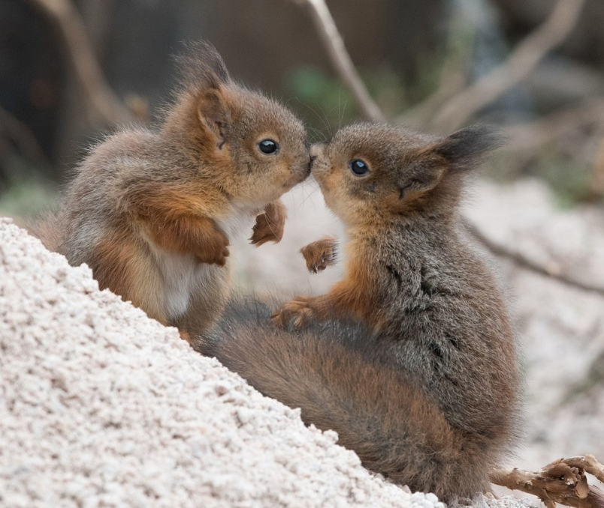

Slide 28
Спасибо за внимание.

